Slide 1
РЕЗЕРВНЫЙ СЛАЙД
DeepLabV3+ с энкодером ResNet-50
1
Энкодер ResNet-50 — извлечение признаков из SAR-тайла 256×256; предобучен на ImageNet, адаптирован к 1-канальному входу
2
ASPP — Atrous Spatial Pyramid Pooling — параллельные свёртки с коэффициентами разрежения 6/12/18 + image-level pooling: охват разномасштабного контекста пятен
3
scSE-внимание — spatial + channel Squeeze-and-Excitation: усиление информативных каналов и пространственных зон
4
Декодер — объединение низко- и высокоуровневых признаков, апсемплинг до исходного разрешения, попиксельная классификация на 3 класса
1 / 5

Slide 2
РЕЗЕРВНЫЙ СЛАЙД
Функция потерь и гиперпараметры
Комбинированная функция потерь Dice-BCE
Параметры обучения
L = L_Dice + L_BCE с весами классов для устранения дисбаланса. Dice работает с перекрытием масок, BCE — с попиксельной вероятностью.
Оптимизатор
AdamW
Learning rate
1·10⁻⁴
Класс | Вес
вода | 0,3
нефть | 9,8
лёд + суша | 1,2
Weight decay
1·10⁻⁴
Расписание LR
ReduceLROnPlateau
Эпохи / batch
100 / 8
Аугментации
повороты, отражения, TTA ×4
2 / 5

Slide 3
РЕЗЕРВНЫЙ СЛАЙД
Предобработка SAR в ESA SNAP
1
Apply Orbit File — уточнение параметров орбиты спутника
2
Thermal Noise Removal — удаление теплового шума сенсора
3
Радиометрическая калибровка — перевод в σ⁰ (коэффициент обратного рассеяния)
4
Фильтр Ли 7×7 — подавление спекл-шума с сохранением границ
5
Range-Doppler коррекция — геометрическая привязка к местности
6
Перевод в дБ — логарифмическая шкала [−35; 0] дБ
3 / 5

Slide 4
РЕЗЕРВНЫЙ СЛАЙД
Метрики оценки качества
Precision — доля верных среди предсказанных пикселей «нефть»
Recall — доля найденных среди всех истинных пикселей «нефть»
F1-score — гармоническое среднее Precision и Recall — основная метрика
IoU / mIoU — отношение пересечения к объединению масок; mIoU — среднее по классам
Accuracy — доля верно классифицированных пикселей всех классов
4 / 5

Slide 5
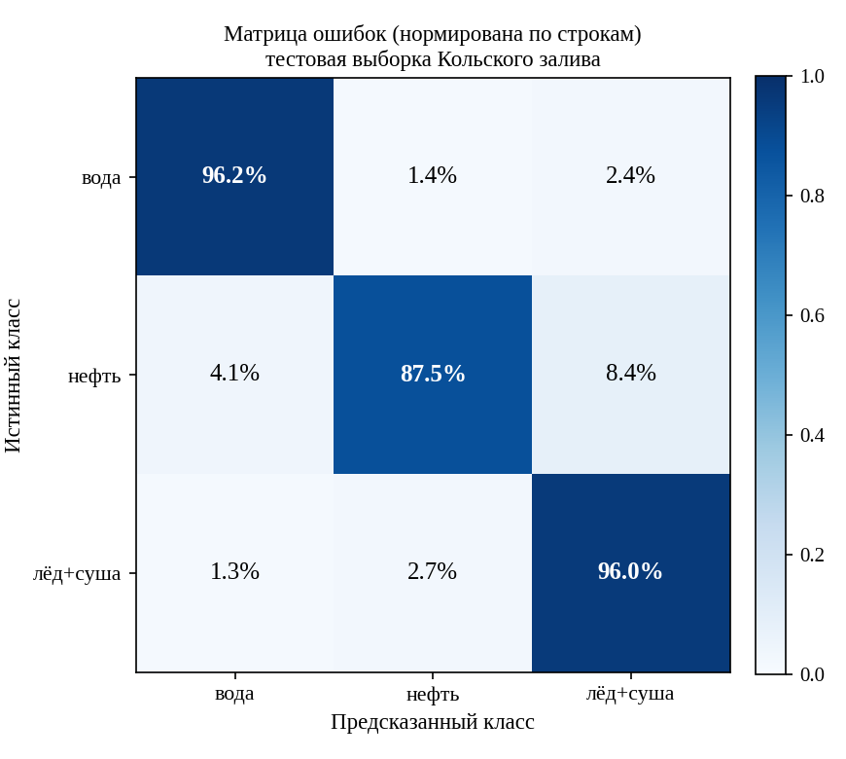
РЕЗЕРВНЫЙ СЛАЙД
Разбор матрицы ошибок
• Основная ошибка — 8,4 % пикселей нефти отнесены к «лёд + суша»
• Причина — физически схожие тёмные сигнатуры обратного рассеяния
• Класс «вода» распознаётся с точностью 96,2 %
• Класс «лёд + суша» — 96,0 %; смешение с нефтью лишь 2,7 %
• Вывод — модель устойчиво разделяет три класса; остаточная путаница ожидаема физически
5 / 5

